Slide 1
2009’ Capstone Design
턱을 넘어서…

Slide 2
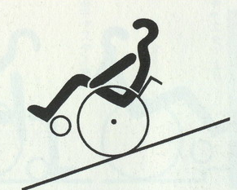
1. 경사 면을 내려갈 때(올라갈 때)
앞 바퀴를 들지 않고 그대로 내려오면 몸이 앞쪽으로 기울어 복근과 배근이 약해 사용할 수 없는 사람은 상체의 균형이 무너져 버림.
따라서 휠체어 탑승자가 앞 바퀴를 든 상태로 내려오는 요령을 쌓지 않으면 안됨.

Slide 3
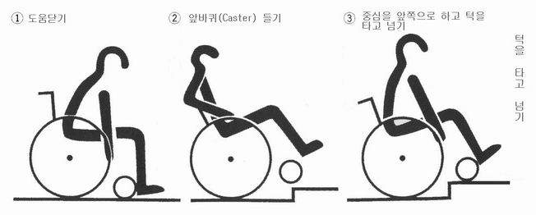
2. 턱을 올라갈 때(내려갈 때)
휠체어로 10cm 정도 되는 턱을 올라가거나 내려올 때에는 타이밍을 맞추지 못해 앞 바퀴(Caster)가 턱에 충돌하며 걸림. 또한 달리지 않으면 앞 바퀴를 들고 균형을 유지하는 것이 어려움.

Slide 4
3. 휠체어 무게 중심과 효율성
1. 휠체어의 추진율을 높이기 위해서는 뒷바퀴의 중심축이 사용자의 무게중심선 보다 7~8cm가량 전방에 위치해야 하며 사용자의 무게중심보다 후방에 위치 해야 한다.
2. 뒷바퀴의 중심축이 사용자의 무게중심선보다 후방에 위치 할 경우 :
휠 베이스 가 길어져 휠체어 안정성은 높아지나 추진 효율 감소.
3. 뒷바퀴의 중심축이 사용자의 무게중심보다 전방에 위치할 경우 :
사용자의 무게중심에 의해 휠체어와 사용자는 뒤로 전복됨.
※ 휠 베이스 : 앞 바퀴 축과 뒷바퀴 축 사이의 거리.
ᆞ휠 베이스가 짧을 경우 : 추진 효율 증가, 휠체어 안정성 감소.
ᆞ휠 베이스가 길 경우 : 추진 효율 감소, 휠체어 안정성 증가.

Slide 5
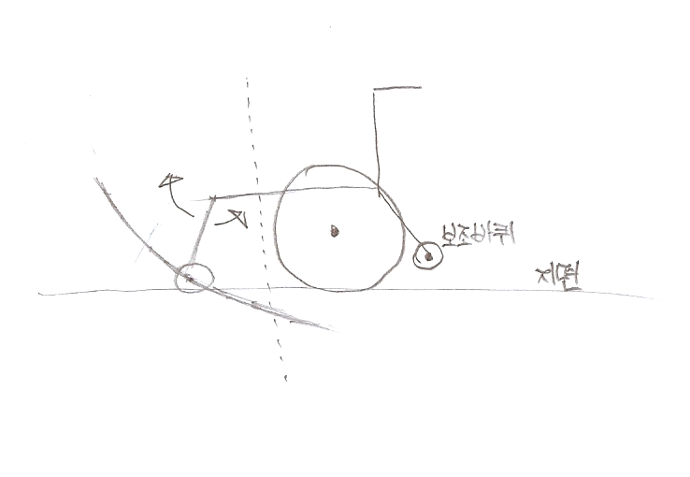
3. 아이디어 설명(1)
휠체어의 앞 바퀴를 앞뒤로 이동 가능하게 만들어 경사면에서의 이동에 있어서 무게 중심 이동이 가능하게 만들어 보다 안전한 이동이 이루어 지도록 함.
또한 앞 바퀴를 앞뒤로 움직여서 인도의 턱을 넘을 수 있게 함.

Slide 6
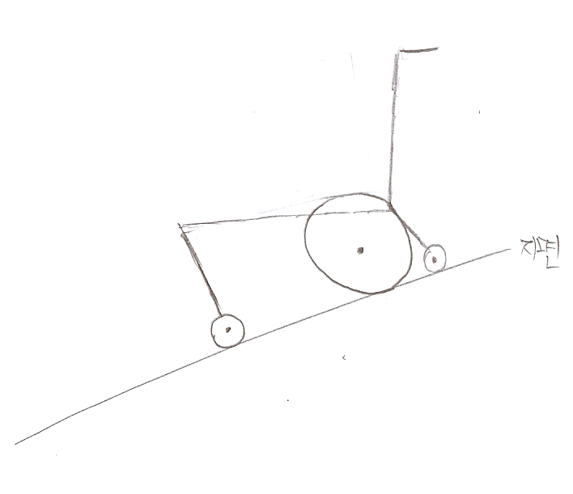
3. 아이디어 설명(2)

Slide 7
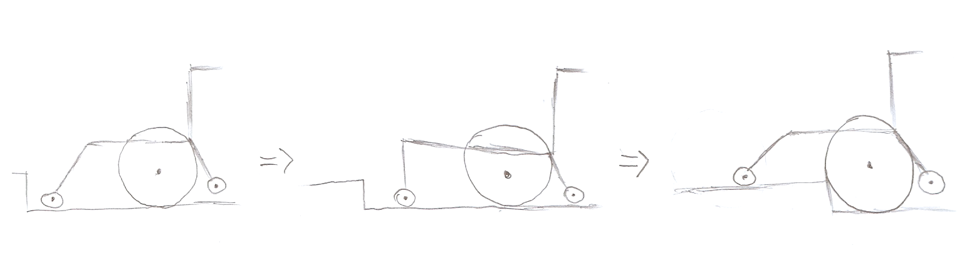
3. 아이디어 설명(3)

